Slide 1
Развитие навыков общения

Slide 2
Организация тренинга
Возраст | 18+
Цель | Развитие коммуникативных навыков, формирование конструктивных форм общения.
Аудитория | Подростки-юноши
Задачи | 1. Развитие коммуникативных навыков; 2. Умение находить подход к людям; 3. Развитие умения невербального общения; 4. Преодоление коммуникативных барьеров; 5. Развитие умения взаимодействовать с людьми.
Длительность | 60 минут

Slide 3
01
“Обмен приветствиями”
Цель: развитие умения передавать мимикой и жестами определённую информацию

Slide 4


02
«Разминка»
Цель: представление участников, создание настроя на работу

Slide 5
03
«Принятие правил группы»
Цель: развитие коммуникативных навыков, создание условий
для дальнейшей работы

Slide 6
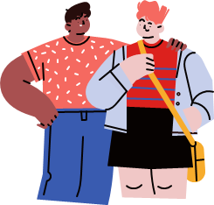
04
«Смысл пословицы»
Цель: развитие коммуникативных умений
и навыков, умения работать в группе

Slide 7
05
«Аплодисменты»
Цель: эмоциональная разрядка участников
в конце занятия

Slide 8

РЕФЛЕКСИЯ
Общение — это сложнейший, многоуровневый процесс установления и развития отношений между людьми, который представляет собой обмен информацией, восприятие и понимание человеком другого человека.
Основа психологии общения — это способность выделять моменты эффективного проведения переговоров, бесед и применять его на практике, быть психологически грамотным при беседе, формирование системы знаний об эффективном, партнёрском общении.

Slide 9
Спасибо за внимание!

